Slide 1
item 15
자원 관리 클래스에서 관리되는 자원은
외부에서 접근할 수 있도록 하자

Slide 2
문제 상황
자원 관리 클래스를 이용하면 실수로 터질 수 있는 자원 누출을
막을 수 있음
자원을 조작 해야 할 때 이런 클래스들을 이용하면 될까?
불가능
수많은 API들이 자원을 직접 참조하도록 만들어져 있음

Slide 3
스마트 포인터
팩토리 함수를 호출한 결과(pointer)를 담기 위해
auto_ptr 혹은 tr1::shared_ptr 같은 스마트 포인터를 이용
스마트 포인터의 타입은?

Slide 4
class Investment
{
public:
};
class invest : public Investment
{
public:
};
int daysheld(const Investment *pi) {return 3;}
Investment* createInvestment() {return new Invest;}

Slide 5
main()
{
std::tr1::shared_ptr<Investment> pInv(createInvestement());
int days = daysheld(pInv);
}
shared_ptr<type> type이 Investment 일까?

Slide 6
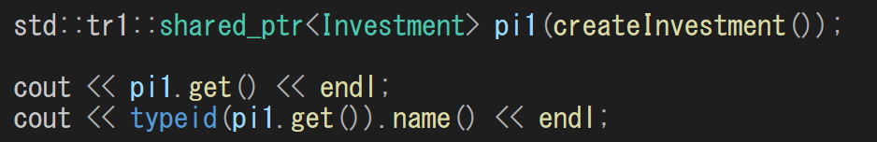

어떻게 investment* 를...?
첫번째
get이라는 멤버 함수를 이용
각 타입으로 만든 스마트 포인터 객체에 들어 있는 실제 포인터의
(사본)을 얻어 낼 수 있음

Slide 7
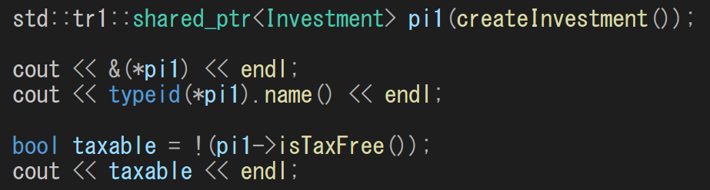


두번째
역참조 연산자(operator -> 및 operator *)를 이용한다.
shared_ptr 도 결국 포인터이기 때문에 -> 를 이용해서 함수를 호출 할 수 있음

Slide 8
RAII 객체 안에 들어 있는 실제 자원 접근
명시적 변환 함수
FontHandle get() const {return f;}
암시적 변환 함수
operator FontHandle() const {return f;}

Slide 9
명시적, 암시적 변환 함수의 사용
RAII 클래스를 실제 자원을 바꾸는 방법으로서 명시적 변환을 제공할 것인지 아니면 암시적 변환을 허용할 것인지에 대한 결정은?
-> 특정한 용도와 사용 환경에 따라 다르다.
“맞게 쓰기에는 쉽게, 틀리게 쓰기에는 어렵게 만드는 것이 좋다”
일반적으로는 명시적 변환 함수를 제공하는 쪽이 나을 때가 많다

Slide 10
이것만은 잊지 말자!
실제 자원을 직접 접근해야 하는 기존 API들도 많기 때문에,
RAII 클래스를 만들 떄는 그 클래스가 관리하는 자원을 얻을 수
있는 방법을 열어 주어야 함
자원 접근은 명시적 변환 혹은 암시적 변환을 통해 가능하다.
안정성만 따지면 명시적 변환이 대체적으로 더 낫지만, 고객 편의성을 놓고 보면 암시적 변환이 괜찮음

Slide 11
item 16
new 및 delete를 사용할 때는
형태를 반드시 맞추자

Slide 12





메모리 할당, 해제
std::string *stringArray = new std::string[100];
delete stringArray;
그냥 stringArray의 주소를 찍으면
첫번째 stringArray[0]의 주소가 찍힘

Slide 13
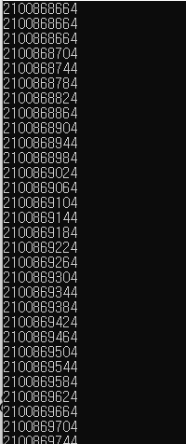
#include <string>
#include <iostream>
using namespace std;
int main()
{
string* stringArray = new string[100];
cout << int(stringArray) << endl;
cout <<int(& stringArray[0]) << endl;
for (int i = 0; i < 100; i++) cout << int(& stringArray[i]) << endl;
return 0;
}

Slide 14
delete
delete 연산자가 적용되는 객체는 몇개?
-> ‘소멸자가 호출되는 횟수’
소멸자가 몇개가 호출되어야 할까?

Slide 15
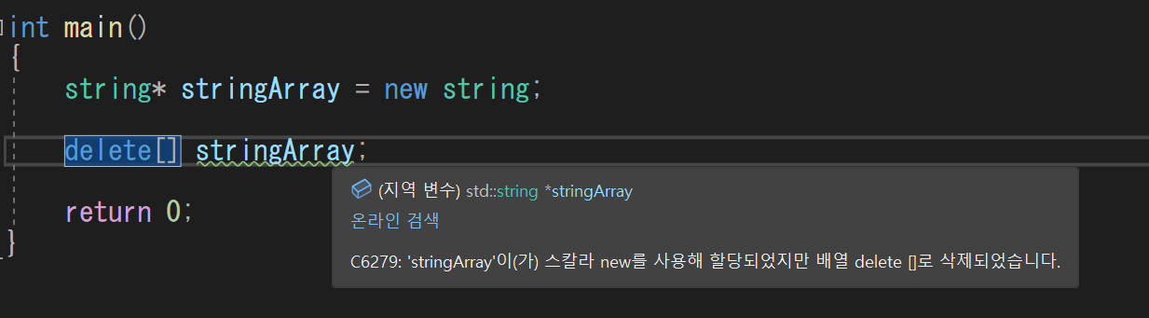
우리는 단 한번도 배열을 delete 할 때 개수에 맞춰서 해준 적이..
대괄호 쌍([ ])을 delete 뒤에 붙임
delete가 ‘포인터가 배열을 가리키고 있구나’ 라고 가정
그렇지 않으면?
단일 객체라고 간주

Slide 16
결론
std::string *stringPtr1 = new std::string;
std::string *stringPtr2 = new std::string[100];
delete stringPtr1;
delete[ ] stringPtr2;
new 표현식에 [ ]를 썼으면, 여기에 대응되는 delete 표현식에도 [ ]를 써야 한다.
new 표현식에 [ ]를 안썼으면, 대응되는 delete 표현식에도 [ ]를 안쓰면 된다.

Slide 17
typedef std::string AddressLines[4];
std::string *pal = new AddressLines;
// “new AddressLines”는 string*를 반환함
delete pal; (X)
delete[] pal; (O)
굳이... typedef를?
vector, string, vector<string>... 을 잘 이용하면 동적할당 배열이
필요해질 경우가 거의 없음

Slide 18
이것만은 잊지 말자!
new 표현식에 [ ]를 썼으면 대응되는 delete 표현식에도 [ ]를
써야한다.
new 표현식에 [ ]를 안 썼으면, 대응되는 delete 표현식에도 [ ]
를 쓰지 말아야 한다.

Slide 19
item 17
new로 생성한 객체를 스마트 포인터에 저장하는 코드는 별도의 한 문장으로 만들자

Slide 20
int priority( );
void processWidget(std::tr1::shared_ptr<Widget> pw, int priority);
int main()
{
processWidget(new Widget, priority());
processWidget(std::tr1::shared_ptr<Widget>(new Widget), priority())
}
shared_ptr의 생성자는 explicit로 선언되어 있기 때문에
‘new Widget’ 으로 만들어진 포인터가 shared_ptr 타입의 객체로 암시적인 변환이 일어나지 않는다.

Slide 21




끝..?
자원 관리 객체를 쓰고 있는데도, 이전의 문장은 자원을 흘릴
가능성이 존재
컴파일러는 함수의 호출 코드를 만들기 전에 paramete값으로
들어가는 argument 값들을 평가

Slide 22
각각의 연산이 실행되는 순서는 컴파일러 제작사마다 다름
그렇기 때문에 만일 priority 호출 부분에서 예외가 발생하면
“new Widget”으로 만들어졌던 포인터가 유실될 수 있음
해결책
std::tr1::shared_ptr<Widget>pw(new Widget);
processWidget(pw, priority());

Slide 23
이것만은 잊지 말자!
new로 생성한 객체를 스마트 포인터로 넣는 코드는 별도의 한
문장으로 만듭시다.
이것이 안되어 있으면, 예외가 발생될 때 디버깅하기 힘든 자원
누출이 초래될 수 있습니다.

Slide 24
item 3
낌새만 보이면 const를 들이대 보자!

Slide 25



const 오버로딩
const char& operator[](std::size_t position) const;
char& operator[](std::size_t position);

Slide 26
상수 멤버 함수

Slide 27
item 9
객체 생성 및 소멸 과정 중에는 절대로
가상 함수를 호출하지 말자

Slide 28
class Transaction{
public:
Transaction();
virtual void logTransaction() const = 0;
};
Transaction::Transaction()
{
logTransaction();
}
class BuyTransaction:public Transaction
{
public:
virtual void logTransaction() const;
};
BuyTransaction b;
파생 클래스 객체가 생성될 때 그 객체의
기본 클래스 부분이 파생 클래스 부분보다 먼저 호출되는 것이 정석

Slide 29
기본클래스의 생성자가 호출되는 동안...
가상함수는 절대로 파생 클래스 쪽으로 내려가지 않음
객체 자신이 기본 클래스 타입인 것처럼 동작함
BuyTransaction b; 이지만 기본 클래스의 생성자 호출동안은
b의 타입은 Transaction!
파생 클래스 객체의 기본 클래스 부분이 생성되는 동안
객체의 타입은 기본 클래스가 됨

Slide 30
왜?
기본 클래스 부분이 초기화 되는 동안 파생 클래스 부분은 초기화 되지 않음
그렇기 때문에 접근조차 못하게 막아 놓는게 안전함
파생 클래스의 생성자의 실행이 시작되어야만 그 객체가 비로소
파생 클래스 객체의 타입을 갖음
소멸단계도 마찮가지

Slide 31
class Transaction
{
public:
Transaction()
{
init();
}
virtual void logTransaction() const = 0;
private:
void init(){logTransaction();}
};
해결방법은 없는건가?

Slide 32
virtual function을 정의하지 않는다면?
Transaction::Transaction(const std::string& loginfo)
{
logTransaction(loginfo);
}
BuyTransaction(parameters) : Transaction(createLogString(
parameters))
로그 기록을 Transaction에서 기록하도록 함

Slide 33
이것만은 잊지 말자!
생성자 혹은 소멸자 안에서 가상 함수를 호출하지 마세요
가상 함수라고 해도, 지금 실행중인 생성자나 소멸자에 해당하는
클래스의 파생 클래스 쪽으로 내려가지 않으니까요

